Slide 2
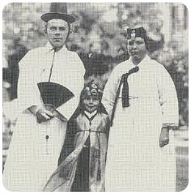
오, 주여!
지금은 아무 것도 보이지 않습니다.
메마르고 가난한 땅,
나무 한 그루
시원하게 자라 오르지 못하고 있는 땅에
저희들을 옮겨와 앉히셨습니다.

Slide 3
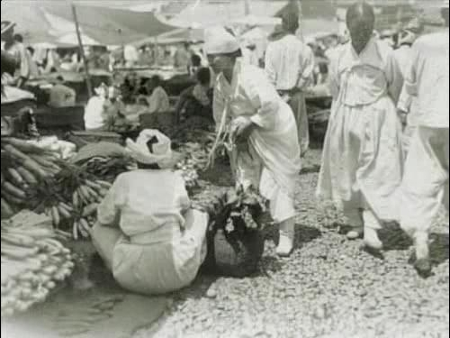
그 넓고 넓은 태평양을 어떻게 건너왔는지
그 사실이 기적입니다.
주님께서 붙잡아 뚝 떨어뜨려 놓으신 듯한 이곳,
지금은 아무 것도 보이지 않습니다.
보이는 것은 고집스럽게 얼룩진 어둠뿐입니다.
어둠과 가난과 인습에 묶여 있는 조선사람뿐입니다.

Slide 4
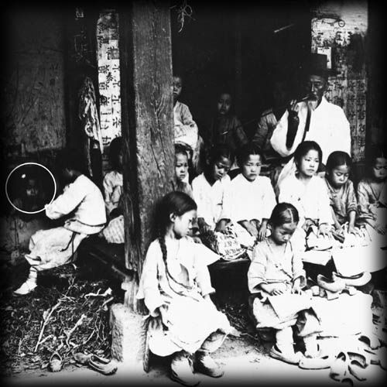
그들은 왜 묶여있는지도,
고통이라는 것도 모르고 있습니다.
고통을 고통인줄 모르는 자에게 고통을 벗겨주겠다고 하면
의심부터 하고 화부터 냅니다.

Slide 5
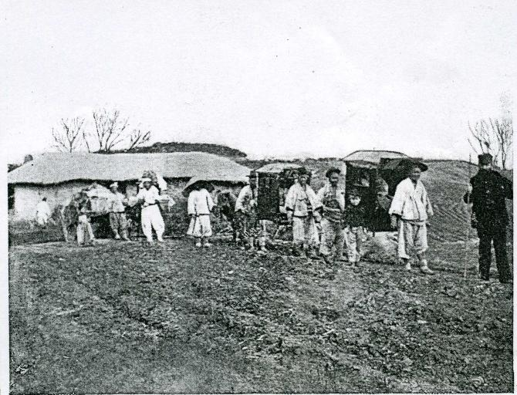
조선 남자들의 속셈이 보이지 않습니다.
이 나라 조정의 내심도 보이지 않습니다.
가마를 타고 다니는 여자들을
영영 볼 기회가 없으면 어찌하나 합니다.
조선의 마음이 보이지 않습니다.
그리고 저희가 해야 할 일이 보이지 않습니다.

Slide 6
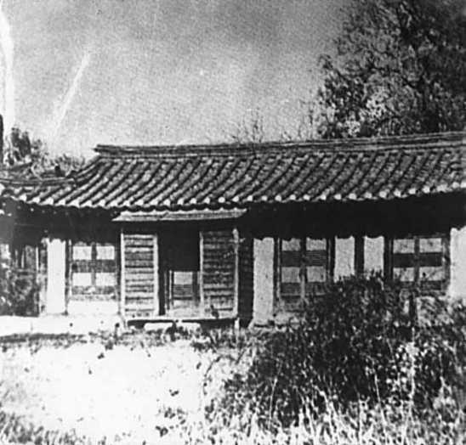
그러나 주님, 순종하겠습니다.
겸손하게 순종할 때 주께서 일을 시작하시고,
그 하시는 일을
우리들의 영적인 눈이 볼 수 있는 날이 있을 줄 믿나이다.

Slide 7
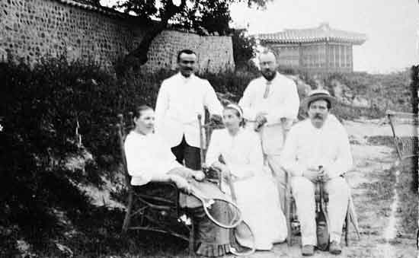
“믿음은 바라는 것들의 실상이요,
보지 못하는 것들의 증거니“라고 하신 말씀을 따라
조선의 믿음의 앞날을 볼 수 있게 될 것을 믿습니다.
지금은 우리가 황무지 위에 맨 손으로 서 있는 것 같사오나,
지금은 우리가 서양귀신이라고 손가락질 받고 있사오나,
저들이 우리 영혼과 하나인 것을 깨닫고,
하늘나라의 한 백성, 한 자녀임을 알고
눈물로 기뻐할 날이 있음을 믿나이다.

Slide 8
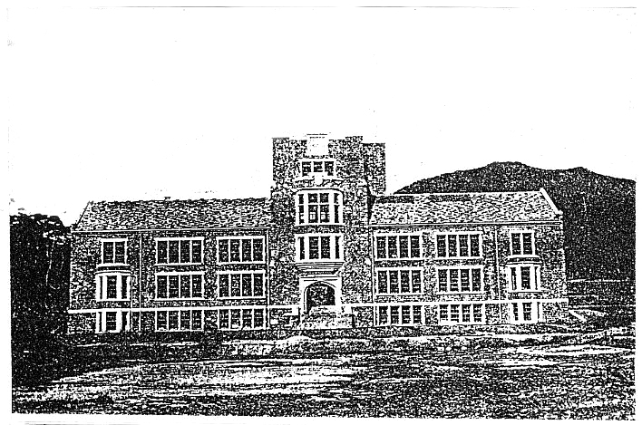
지금은 예배드릴 예배당도, 학교도 없고
그저 경계와 의심과 멸시와 천대함이 가득한 곳이지만
이곳이 머지 않아 은총의 땅이 되리라는 것을 믿습니다.

Slide 9
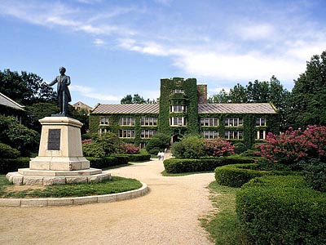
주여! 오직 제 믿음을 붙잡아 주소서!

